Slide 1







แผนการจัดการเรียนรู้ที่ 2
ความสัมพันธ์ของเทคโนโลยีกับวิทยาศาสตร์และคณิตศาสตร์
ตัวชี้วัดระหว่างทาง
ว 4.1 ม.4/1 วิเคราะห์แนวคิดหลักของเทคโนโลยี ความสัมพันธ์กับศาสตร์อื่นโดยเฉพาะวิทยาศาสตร์หรือคณิตศาสตร์ รวมทั้งประเมินผลกระทบที่จะเกิดขึ้นต่อมนุษย์ สังคม เศรษฐกิจ และสิ่งแวดล้อม เพื่อเป็นแนวทางในการพัฒนาเทคโนโลยี
สาระการเรียนรู้
- ความสัมพันธ์ของเทคโนโลยีกับวิทยาศาสตร์และคณิตศาสตร์

Slide 2





ความสัมพันธ์ของเทคโนโลยี
กับวิทยาศาสตร์และคณิตศสาสตร์
02
เทคโนโลยี (Technology) คือ การนําเอาความรู้ แนวความคิด กระบวนการ ประสบการณ์ วิธีการทางวิทยาศาสตร์ มาประยุกต์ใช้ร่วมกันทําให้เกิดประโยชน์ในทางปฏิบัติ เพื่อแก้ปัญหาต่าง ๆ และก่อให้เกิดวัสดุ อุปกรณ์ เครื่องมือ เครื่องจักร รวมทั้งความรู้ใหม่ ๆ ที่ทําให้การดํารงชีวิตของมนุษย์มีความเป็นอยู่ที่ดีขึ้น ทั้งด้านสิ่งอํานวยความสะดวก ความบันเทิง การติดต่อสื่อสาร เป็นต้น

Slide 3


วิทยาศาสตร์ (Science) คือ ความรู้ที่ได้จากการสังเกตและค้นคว้าจากปรากฏการณ์ธรรมชาติ แล้วทําการจดบันทึกอย่างมีระบบ ระเบียบ รวมทั้งค้นหาข้อเท็จจริง โดยใช้กระบวนการแสวงหาความรู้ทางวิทยาศาสตร์ วิธีการทางวิทยาศาสตร์ และเจตคติทางวิทยาศาสตร์ อาศัยการสังเกตการออกแบบ การทดลอง รวบรวมข้อมูล แปลความหมายข้อมูล และสรุปผลข้อมูล ตามกระบวนการคิดเชิงคํานวณ (Computational Thinking Process) ซึ่งจากความหมายของวิทยาศาสตร์ดังกล่าวสรุปได้ว่า ส่วนประกอบของวิทยาศาสตร์ประกอบด้วย ความรู้ (Knowledge) กระบวนการ (Process) และ
เจตคติ (Attitude)

Slide 4
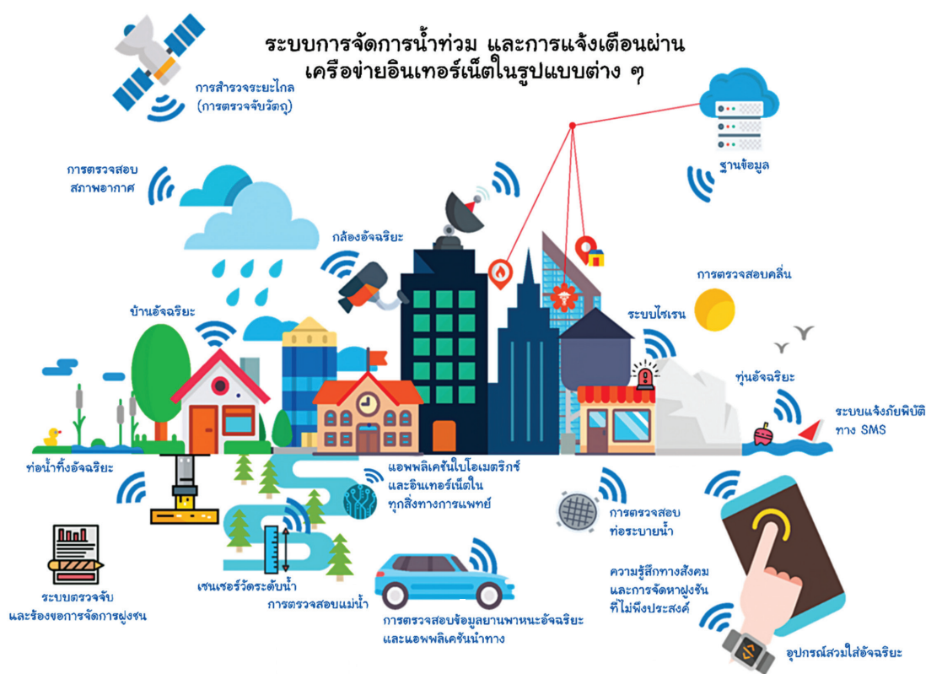
ตัวอย่างความสัมพันธ์ของเทคโนโลยีกับวิทยาศาสตร์ตัวอย่าง เช่น ระบบการจัดการนํ้าท่วมและการแจ้งผ่านเครือข่ายอินเทอร์เน็ตในรูปแบบต่าง ๆ(Internet of Floods) โดยระบบจะทําการเชื่อมโยงข้อมูลต่าง ๆ ที่เกี่ยวข้องกับการจัดการระบบนํ้า

Slide 5



คณิตศาสตร์เป็นกระบวนการทางการศึกษา รวมทั้งเป็นกระบวนการและความสัมพันธ์
คณิตศาสตร์ (Mathematics) คือ การศึกษาเกี่ยวกับการคํานวณ หรือวิชาที่เกี่ยวกับ การคํานวณ ซึ่งมีลักษณะดังนี้
คณิตศาสตร์เป็นวิธีทางการคิด ช่วยให้มี
กลยุทธ์ในการวิเคราะห์ และสังเคราะห์ข้อมูล
คณิตศาสตร์เป็นภาษาสากล ทําให้คนทั่วโลกเข้าใจประโยคคณิตศาสตร์ได้เหมือนกัน
คณิตศาสตร์เป็นเครื่องมือที่นักคณิตศาสตร์และนักวิทยาศาสตร์ใช้ และเป็นสิ่งที่มนุษย์ทุกคนใช้ในชีวิตประจําวัน

Slide 6

ความสัมพันธ์ของเทคโนโลยีกับวิทยาศาสตร์
1) เทคโนโลยีเกิดจากพื้นฐานทางวิทยาศาสตร์เกิดจากการศึกษาค้นคว้าทฤษฎีทางวิทยาศาสตร์อย่างต่อเนื่องทําให้การพัฒนาเทคโนโลยีเจริญก้าวหน้าควบคู่ไปกับวิทยาศาสตร์ ความรู้ทางวิทยาศาสตร์เป็นความรู้ที่เกิดจาก การสังเกตปรากฏการณ์ทางธรรมชาติ คือการพยายามที่จะอธิบายว่าทําไมจึงเกิดสิ่งนั้น
2) เทคโนโลยีเป็นการประยุกต์ใช้ความรู้ทางวิทยาศาสตร์ และก่อให้เกิดประโยชน์ ในทางปฏิบัติแก่มนุษย์ กล่าวคือ เทคโนโลยีเป็นการนําเอาความรู้ทางวิทยาศาสตร์ มาใช้ในการประดิษฐ์สิ่งของต่าง ๆ ให้เกิดประโยชน์สูงสุด

Slide 7


3) เทคโนโลยีกับวิทยาศาสตร์มีข้อแตกต่างกัน คือ
- เทคโนโลยีจะขึ้นอยู่กับปัจจัยทางเศรษฐกิจ
- ความรู้ทางวิทยาศาสตร์เป็นสมบัติส่วนรวมของมนุษย์ทั้งหมดในโลกนี้ ซึ่งมีการเผยแพร่ อย่างเสรีโดยไม่มีการซื้อขายแต่อย่างใด
5) ประเทศไทยได้ให้ความสําคัญของวิทยาศาสตร์และเทคโนโลยีมาอย่างต่อเนื่อง เช่น การออกพระราชบัญญัติเกี่ยวกับเทคโนโลยี การพัฒนาหลักสูตรการเรียนการสอนตามพระราช บัญญัติการศึกษาของไทย
4) เทคโนโลยีสมัยใหม่เกิดขึ้นโดยมีความรู้ทางวิทยาศาสตร์เป็นฐานรองรับบทบาทของ เทคโนโลยีต่อการพัฒนา

Slide 8



ลักษณะของเทคโนโลยีที่เกี่ยวกับวิทยาศาสตร์
เครื่องมือ เครื่องจักร อุปกรณ์ต่าง ๆ ที่เป็นเทคโนโลยีเพื่ออํานวยความสะดวกในการประกอบการงานอาชีพหรือการดําเนินชีวิตของมนุษย์ เช่น เครื่องมือ เครื่องจักร ด้านการศึกษาด้านการแพทย์ เป็นต้น
01

Slide 9


วิธีการและกระบวนการที่เป็นเทคโนโลยีในลักษณะนามธรรม
เป็นความรู้ที่รวบรวมไว้อย่างเป็นระบบ เพื่อนําไปสู่ผลในทางปฏิบัติโดยเชื่อว่าเป็นกระบวนการที่น่าเชื่อถือ และ
นําไปสู่การแก้ปัญหาต่าง ๆ ได้ เช่น กระบวนการถนอมอาหาร และกระบวนการในการจัดการเรียนรู้ที่มีคุณภาพ เป็นต้น
02

Slide 10



03
โปรแกรมต่าง ๆ เป็นเทคโนโลยี
ที่ต้องใช้ระบบคอมพิวเตอร์ ซึ่งมีปฏิสัมพันธ์ระหว่างอุปกรณ์คอมพิวเตอร์ (Hardware) กับซอฟต์แวร์ (Software)

Slide 11


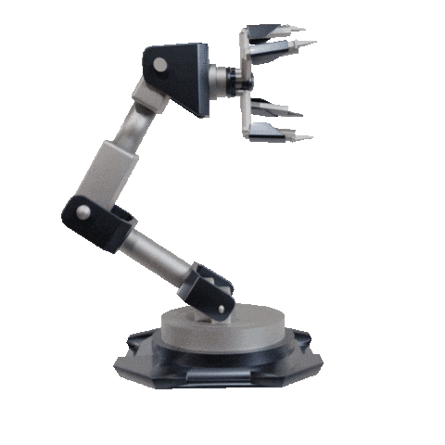
ความสัมพันธ์ของเทคโนโลยีกับคณิตศาสตร์
เทคโนโลยีและคณิตศาสตร์คล้ายคลึงกัน คือ การใช้ทักษะในการแก้ปัญหาเหมือนกัน และช่วยสนับสนุนซึ่งกันและกัน เทคโนโลยีจะช่วยทําให้การแก้ปัญหาทางคณิตศาสตร์ให้ง่ายและแม่นยําขึ้น ตัวอย่างเช่น คอมพิวเตอร์นําไปประยุกต์ใช้กับงานต่าง ๆ ไม่ว่าจะเป็นการสื่อสาร โทรคมนาคม สิ่งประดิษฐ์ เช่น หุ่นยนต์ก็ต้องอาศัยความรู้พื้นฐานทางคณิตศาสตร์

